Slide 1
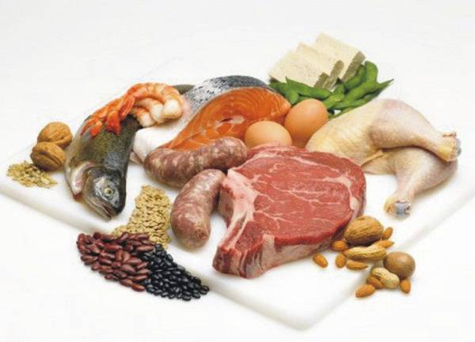

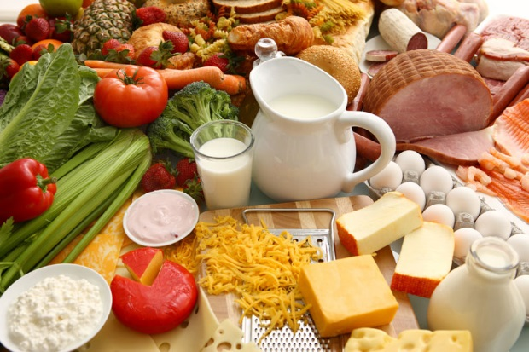
LE PROTEINE
Le proteine costituiscono una parte essenziale degli organismi viventi, sono infatti presenti in ogni cellula vivente, vegetale o animale.
Esse sono macromolecole biologiche formate da una o più catene amminoacidiche.
Come si formano queste catene?

Slide 2
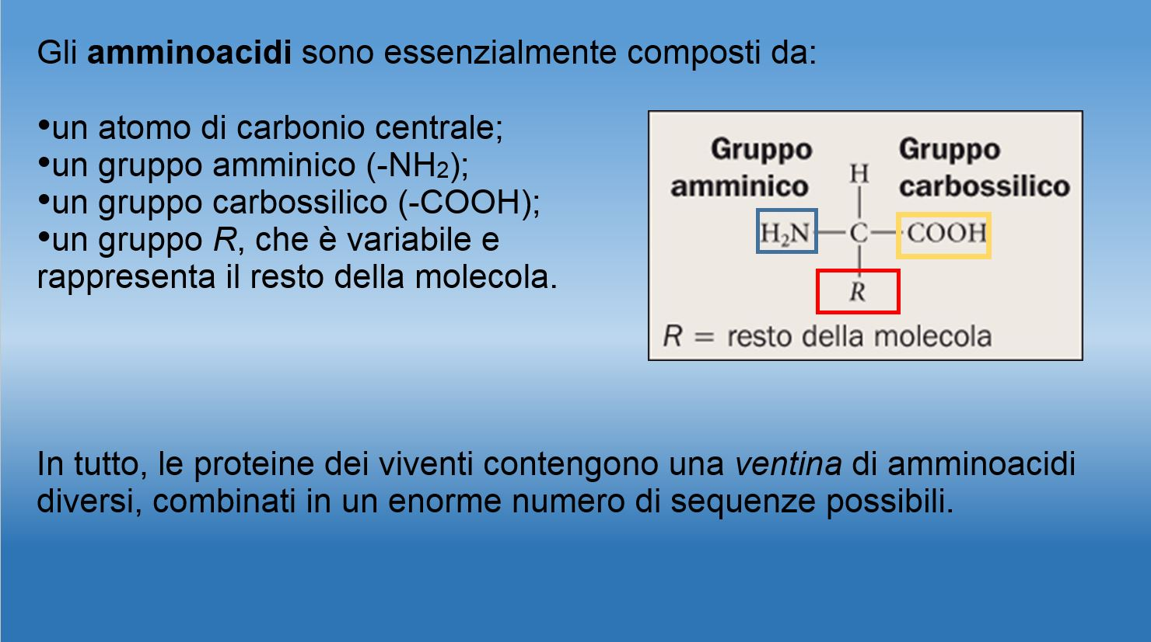
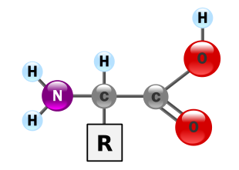
Dall’incontro di due amminoacidi..
…SI FORMA UN DIPEPTIDE.

Slide 3
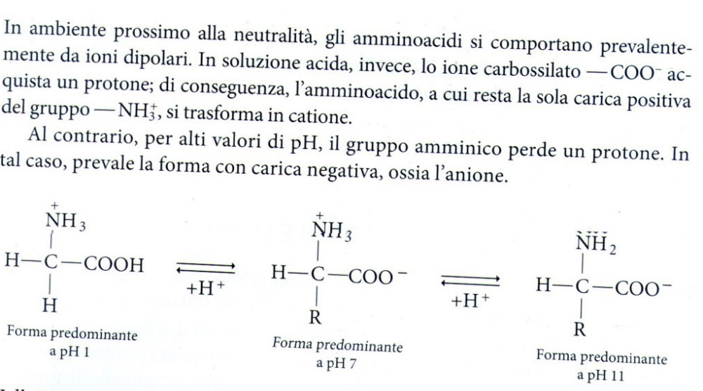
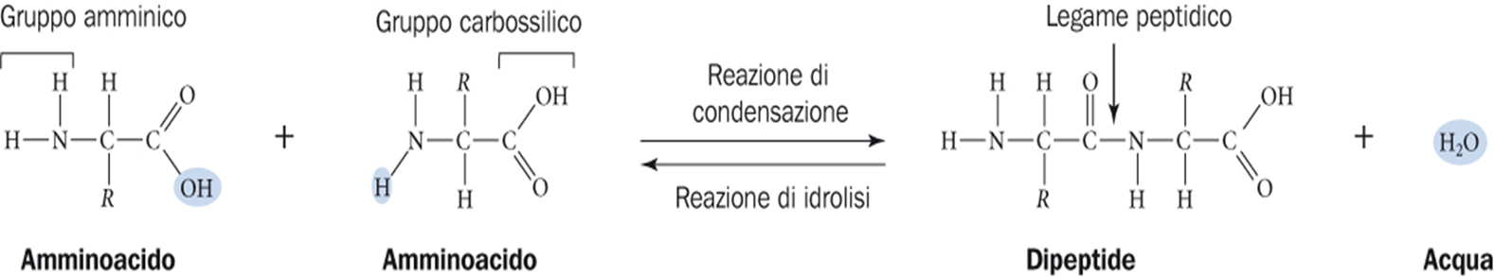
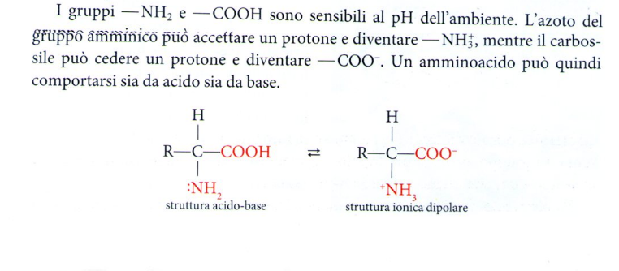
DAI PEPTIDI, FORMATI DA POCHI AMMINOACIDI, SI PASSA AI POLIPEPTIDI CHE NE CONTENGONO QUALCHE DECINA, FINO AD ARRIVARE ALLE PROTEINE COSTITUITE DA CENTINAIA SE NON MIGLIAIA DI unità
I gruppi amminico e carbossilico sono sensibili al pH dell’ambiente.
Un amminoacido può comportarsi sia da acido che da base.

Slide 4
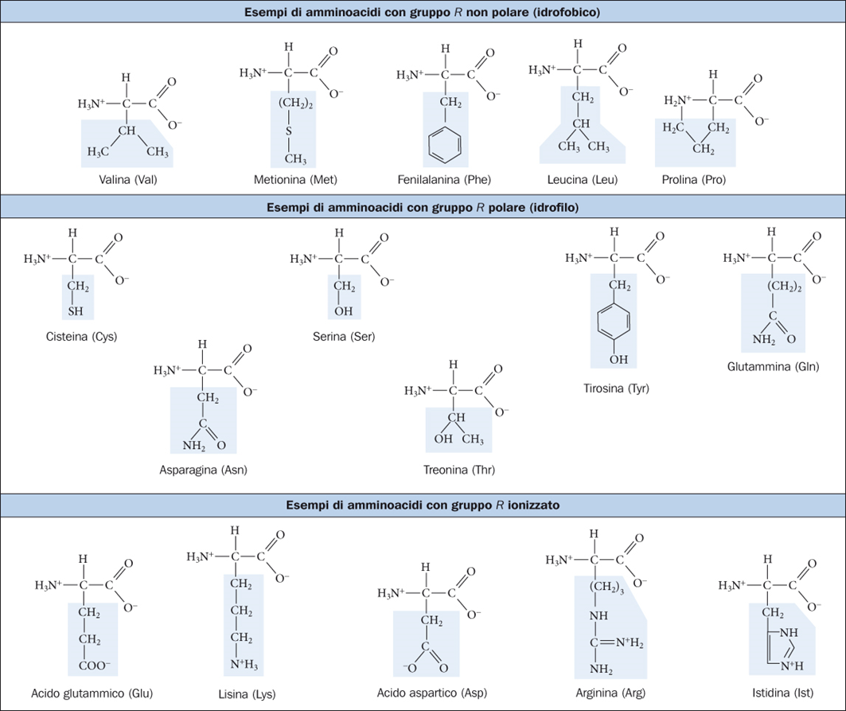
Alcuni dei principali amminoacidi
Otto dei 22 aminoacidi sono detti essenziali, perché il nostro organismo non è capace di sintetizzarli, cioè fabbricarli partendo da altri composti e deve necessariamente prenderli da alimenti che li contengono.

Slide 5
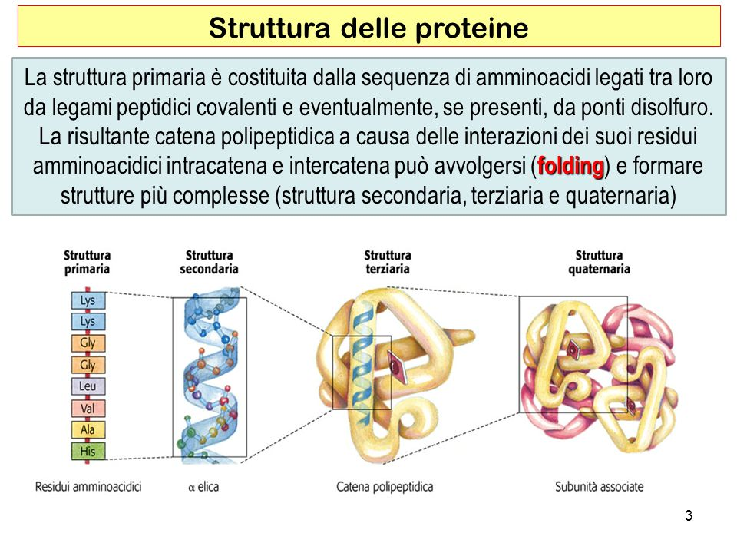
LA STRUTTURA DELLE PROTEINE E LA LORO ATTIVITA BIOLOGICA
OGNI PROTEINA è UNA SEGUENZA CHE SI DIVERSIFICA DALLE ALTRE PER IL NUMERO, IL TIPO E LA DISPOSIZIONE DI AMMINOACIDI CHE CONTIENE. TALE SEGUENZA CONDIZIONA LA STRUTTURA TRIDIMENSIONALE DELLA PROTEINA STESSA CHE, A SUA VOLTA, è IN CORRELAZIONE CON IL TIPO DI ATTIVITA BIOLOGICA CHE DEVE SVOLGERE.

Slide 6
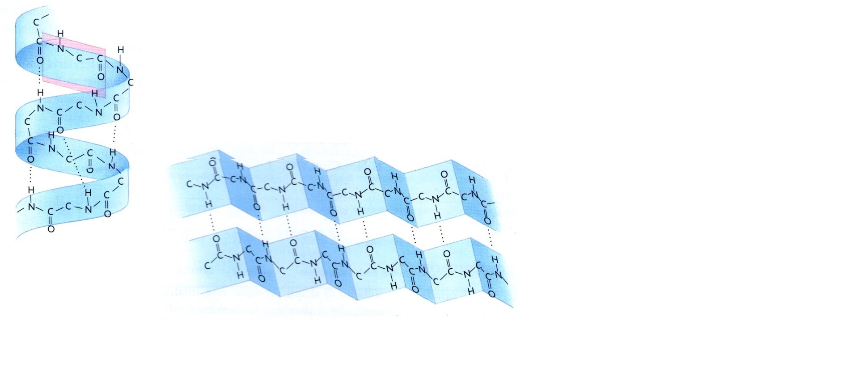
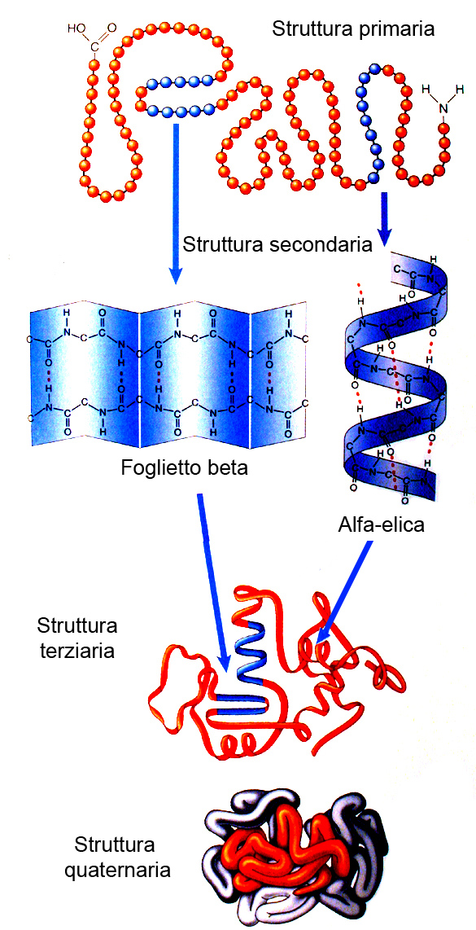
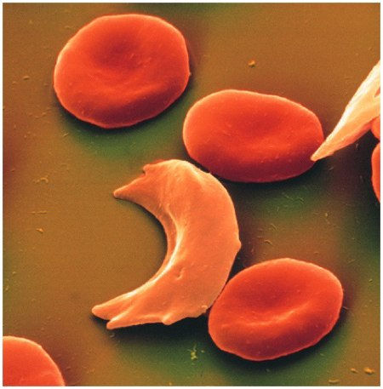
LA STRUTTURA PRIMARIA
La struttura primaria di una proteina determina sia la forma sia la funzione che essa svolge; anche una piccola variazione nella sequenza può renderla inattiva.
Un esempio è l’ anemia falciforme, un alterazione dell’ emoglobina che la rende meno idonea al trasporto dell’ ossigeno.
Questa è dovuta alla sostituzione di un solo amminoacido.
LA STRUTTURA SECONDARIA
La struttura secondaria delle proteine riguarda la disposizione nello spazio delle catene polipeptidiche.
La struttura secondaria più comune, l’alfa-elica, dipende dai legami (deboli) a idrogeno che si formano nella catena stessa.
( N—H O C)
Nell’ altra struttura secondaria, foglietto beta, i legami ad idrogeno si stabiliscono tra catene vicine.
Una caratteristica che cambia da una struttura secondaria all’altra è l’elasticità
La proteina della seta, la fibroina, ha una struttura foglietto beta che la rende non elastica, al contrario della lana, costituita da cheratina, presenta la struttura alfa-elica che è elastica

Slide 7
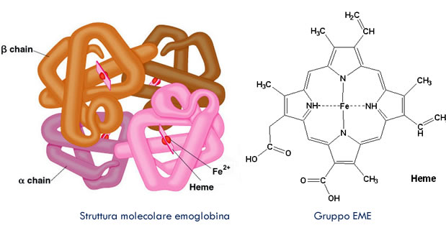
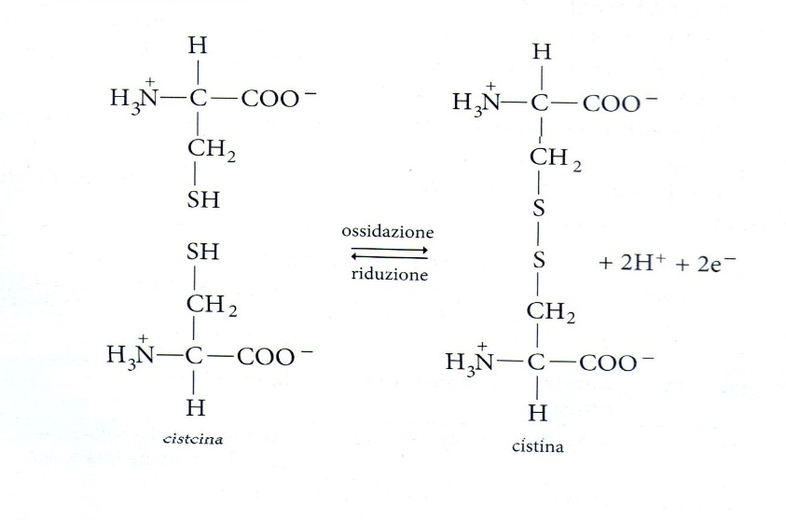

STRUTTURA TERZIARIA
La struttura terziaria è dovuta all’ulteriore ripiegamento delle catene ad alfa-elica o foglietti beta.
In questo caso il ripiegamento è dovuto ad una forza attrattiva di tipo elettrostatico.
Proteine solubili globulari
Legami disolfuro
STRUTTURA QUATERNARIA
LA STRUTTURA QUATERNARIA è caratteristica solo di alcune proteine, questo perché i legami che legano le diverse subunità sono davvero deboli. Un esempio è l’ emoglobina, proteina coniugata ovvero unita a una parte non proteica (eme)

Slide 8
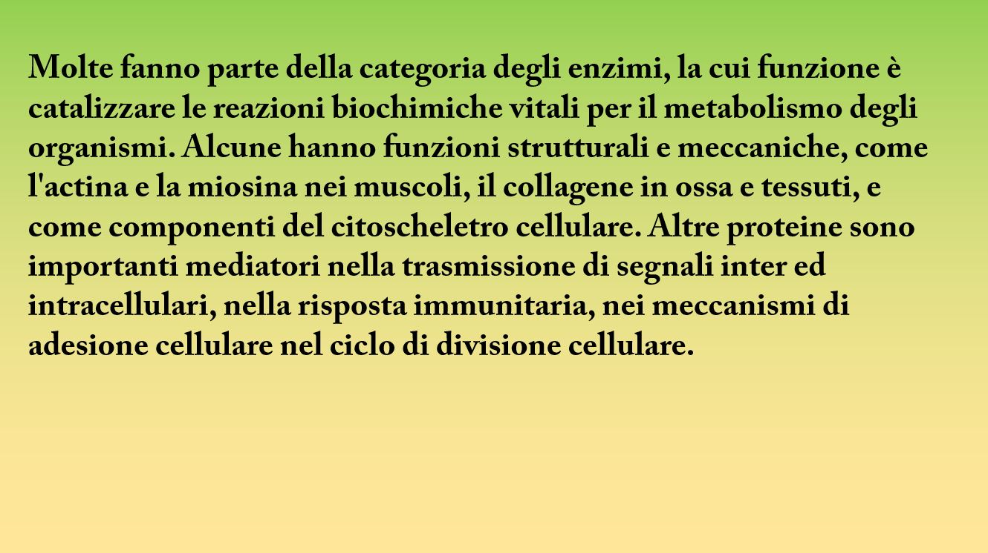

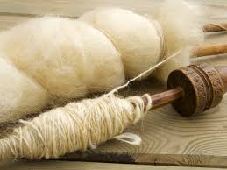

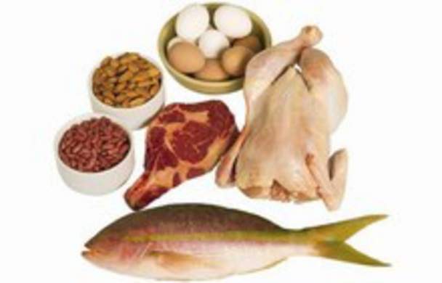
Le proteine svolgono molte funzioni di grande importanza:
sostegno– in forma di cheratina (nei capelli e nelle unghie) e di collagene (nei legamenti e nei tendini);
metabolismo – gli enzimi catalizzano le reazioni;
trasporto – le proteine di trasporto della membrana plasmatica consentono l’ingresso e l’uscita di sostanze dalla cellula;
difesa – gli anticorpi distruggono gli agenti patogeni e prevengono le infezioni;
regolazione – alcuni ormoni, come l’insulina, sono proteine di regolazione;
movimento – l’actina e la miosina sono componenti dei tessuti muscolari
Il passaggio dalla conformazione ordinata a quella disordinata con perdita o diminuzione dell’attività biologica si chiama DENATUZIONE ( LA DENATURAZIONE NON COMPORTA LA DISTRUZIONE DEI LEGAMI PEPTIDICI)

Slide 9
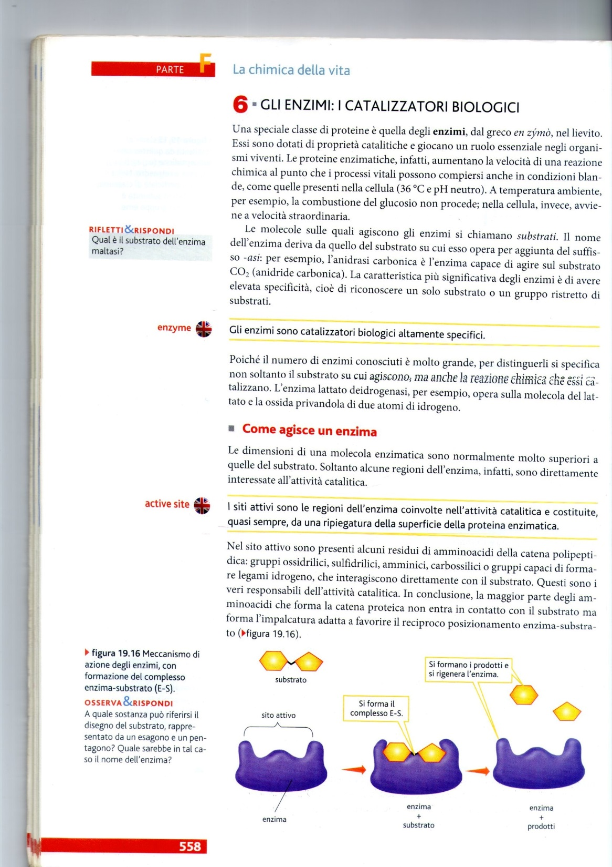
Una speciale classe di proteine è quella degli enzimi. Un enzima è un catalizzatore biologico altamente specifico (riconosce un solo substrato o un gruppo ristretto di quelli)
LE MOLECOLE SULLE QUALI AGISCONO GLI ENZIMI SI CHIAMANO SUBSTRATI
Gli enzimi accelerano enormemente la velocità di specifiche reazioni chimiche, determinando quali, tra le pressoché infinite reazioni che potrebbero avvenire tra le sostanze presenti, avvengono realmente a velocità apprezzabile. Di fatto, ogni molecola appena un po' complessa presente in un essere vivente è prodotta da enzimi
Soltanto alcune regioni dell’enzima sono interessate all’ attività catalitica

